Slide 1



KENNISARENA 2026-2031
COB, Mijn Aansluiting & GPKL

Slide 2
KENNISARENA 2026-2031
COB, Mijn Aansluiting & GPKL

Slide 3

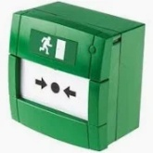
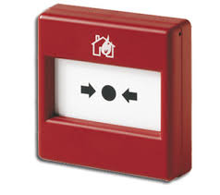
COB veiligheidsinformatie
Vluchtroutes
Volg altijd de groene vluchtroute-aanduiding
• Gebruik geen liften
• Help elkaar indien nodig
• In geval van een brandmelding dienen de schuifdeuren handmatig te worden geopend.
Verzamelplaats
Ga na ontruiming direct naar de aangewezen verzamelplaats.
Wacht op verdere instructies van BHV of hulpdiensten.
Nooddrukker
Handbrandmelder

Slide 4
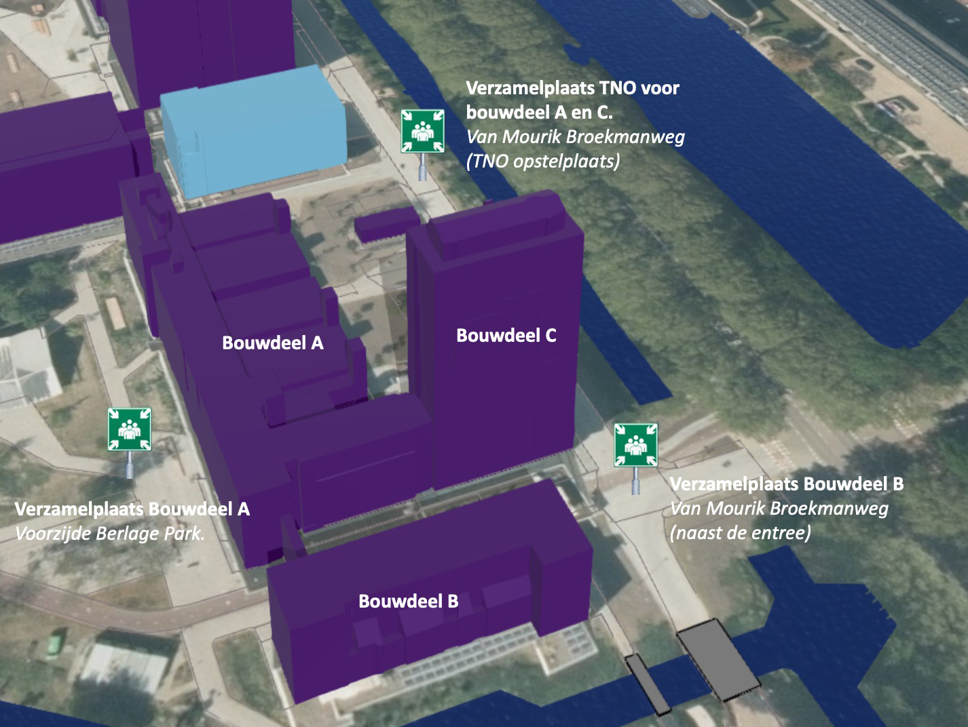

Slide 5
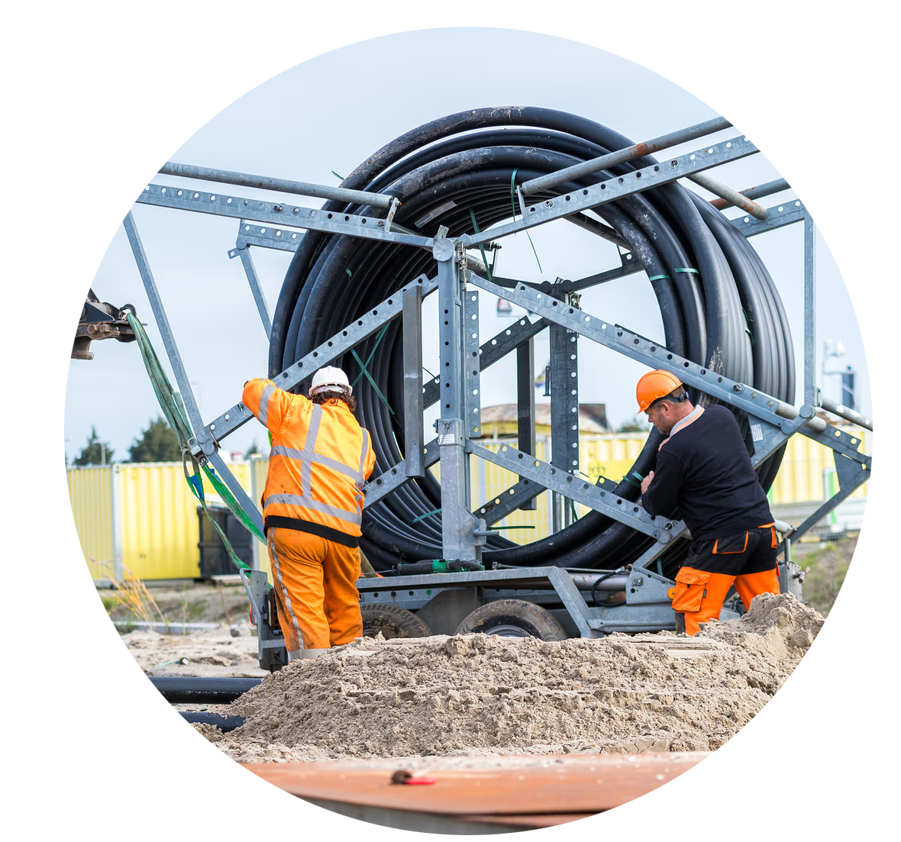
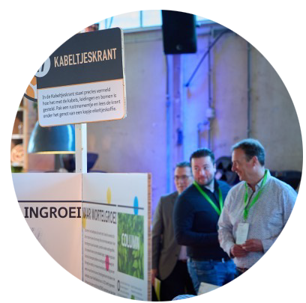
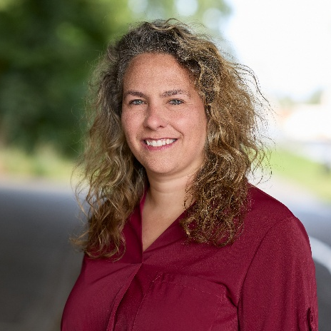
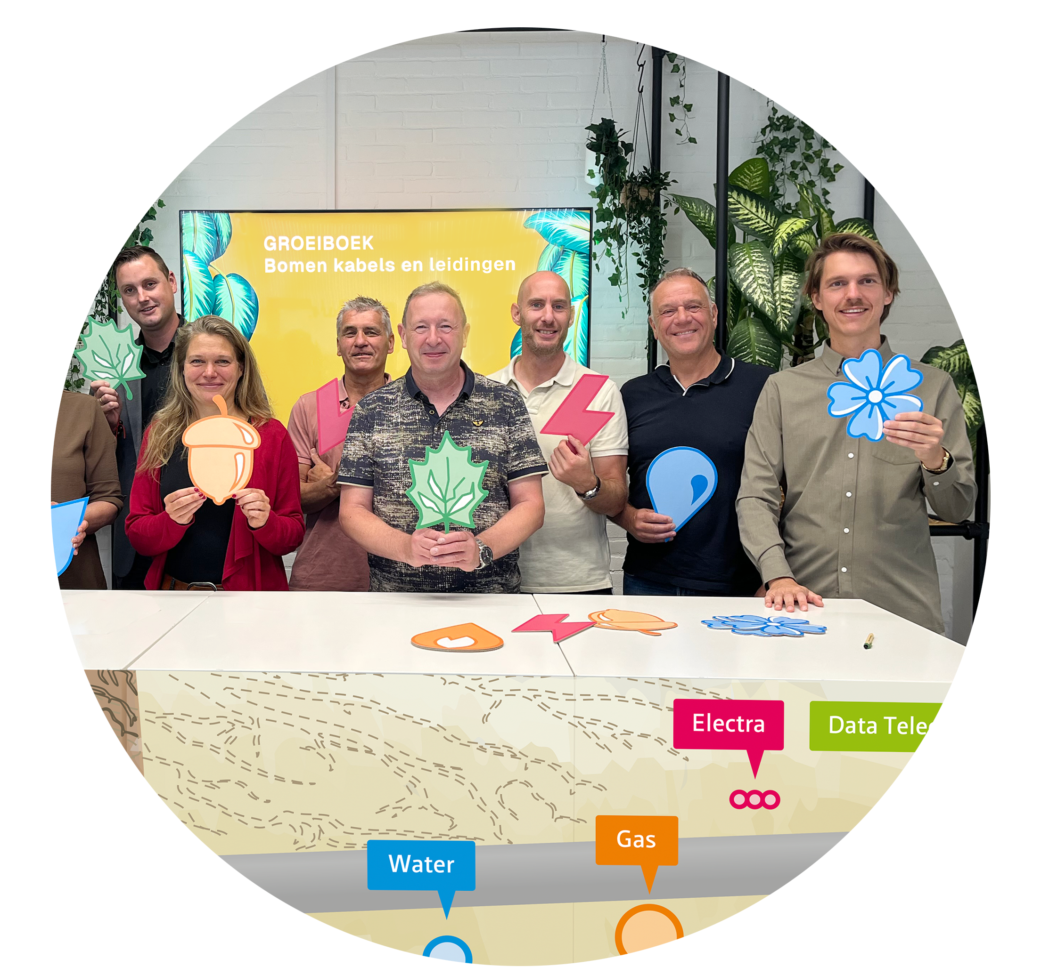
Marjolein van de Ploeg
Programma Manager

Slide 7
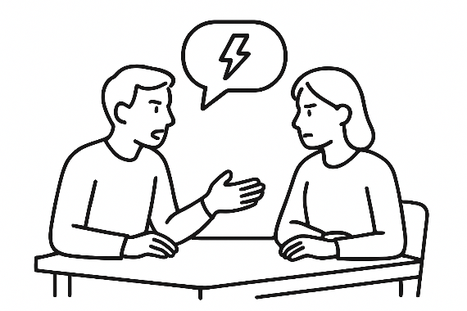




Effectiviteit en efficiëntie verbeteren
Verbeteren effectiviteit en efficiency in K&L sector
leidt tot
biedt ruimte voor

Slide 8
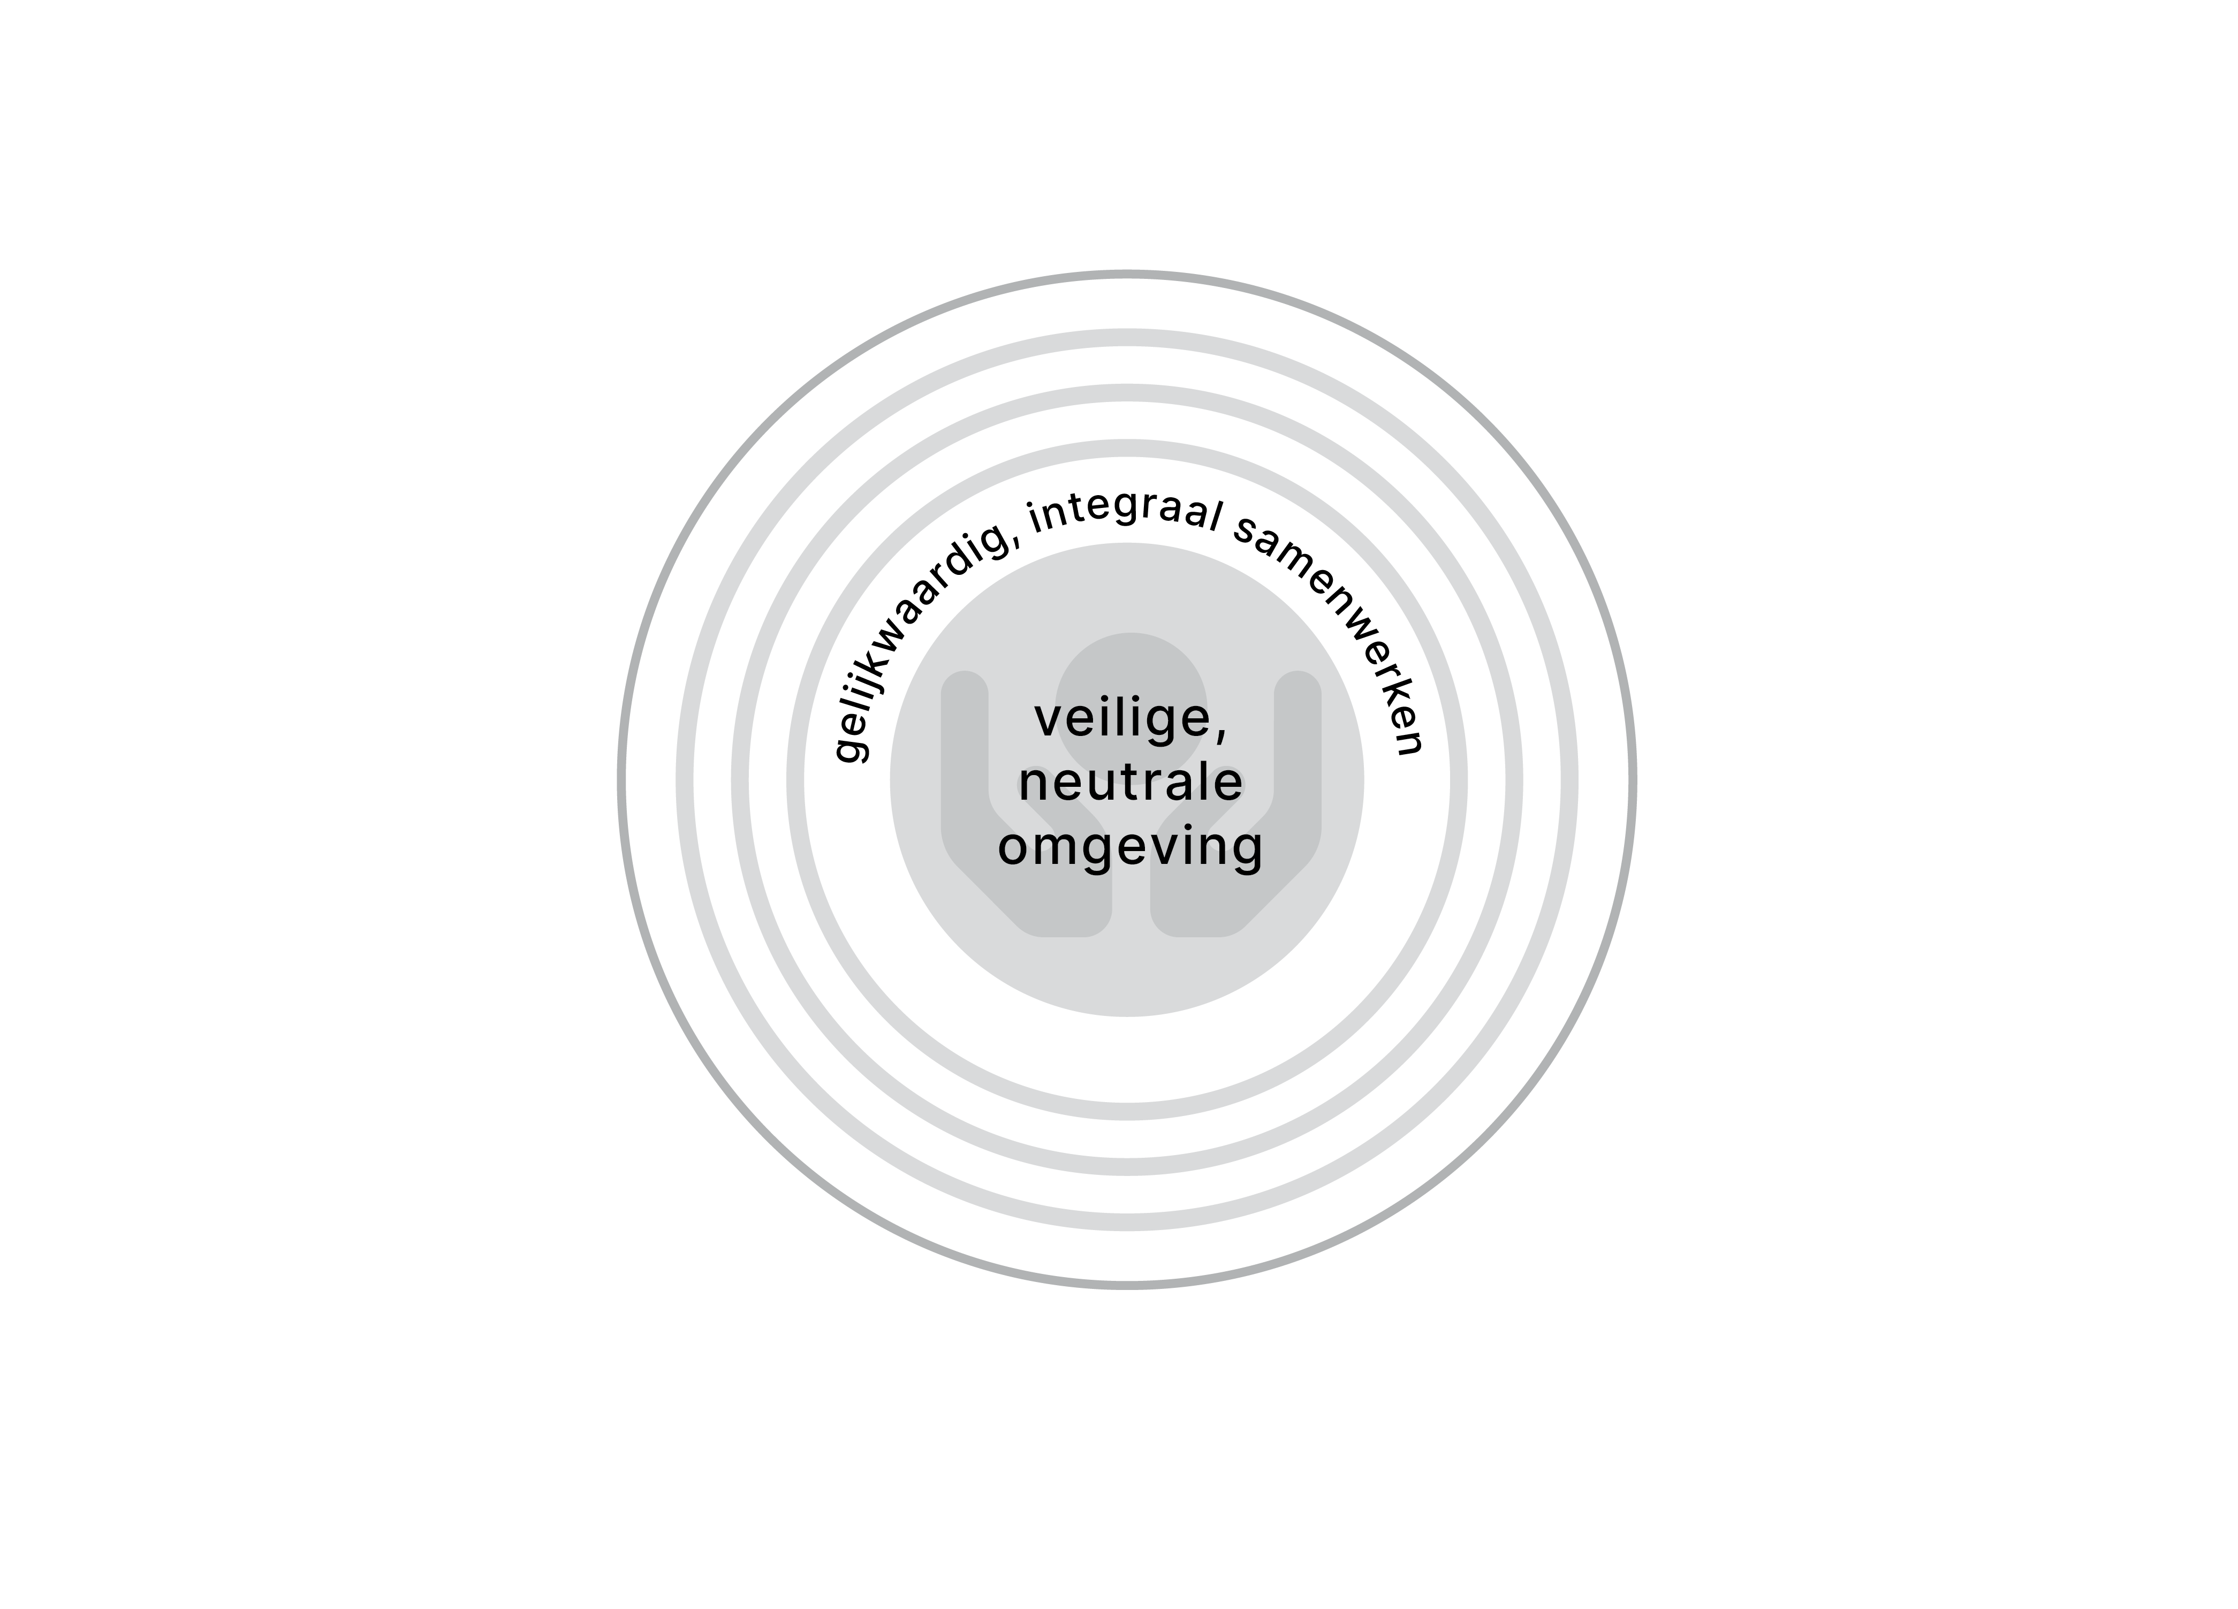
Kennisarena kabels en leidingen
effectiviteit en efficiency
Stakeholders participeren actief
Producten altijd gratis, praktisch en toepasbaar
Samenwerking met andere kennispartners

Slide 9
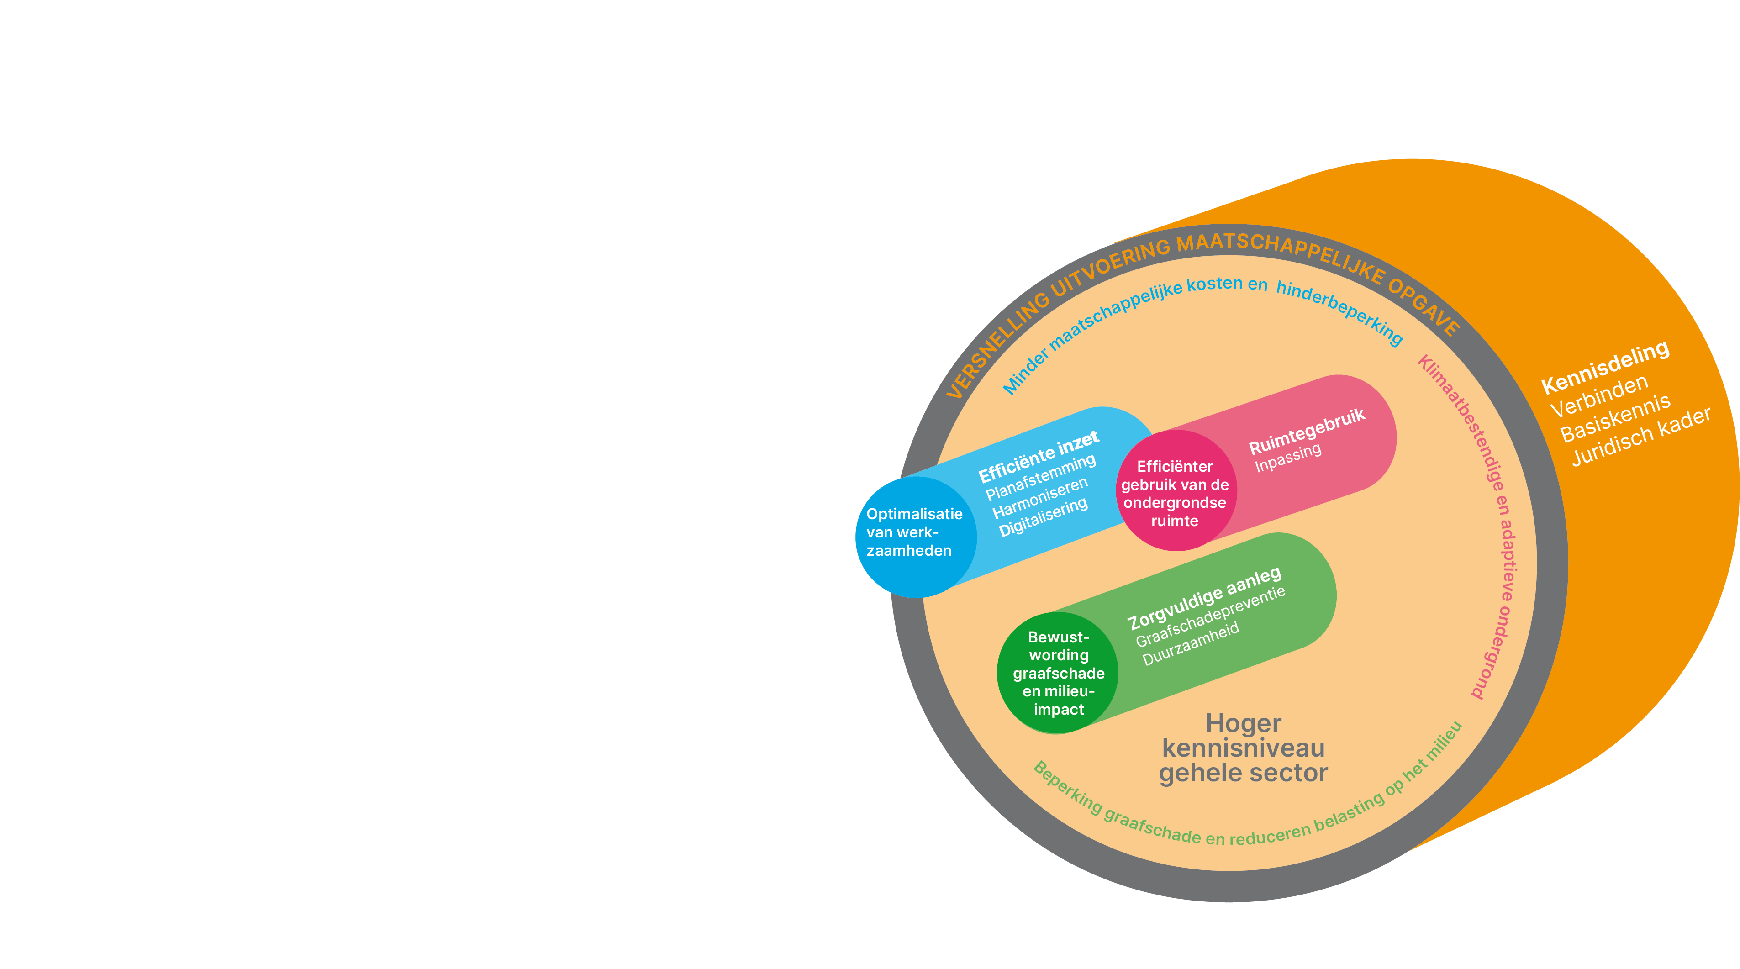
Doelen, thema’s, outcome en impact

